Slide 1
13. 面向对象程序设计(2)

Slide 2
内容
作用域与可见性
对象生存周期
类的静态成员
共享与保护
string 类（自学）
运算符重载

Slide 3
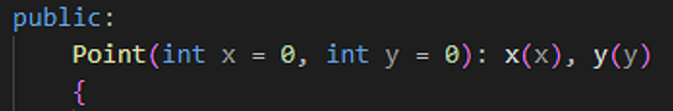
1.1 作用域
作用域是一个标识符在程序正文中有效的区域。
函数原型作用域
局部作用域(块作用域),e.g.函数体
类作用域:e.g.函数访问同类对象的 私有成员
文件作用域
命名空间作用域 namespace
Notes:
我们依次来看各个作用域的限定情况

Slide 4
函数原形的作用域
函数原型声明中的参数，其作用域始于"("，结束于")"。
例如，设有下列原型声明：
double area(double radius);
radius 的作用域仅在于此，不能用于程序正文其它地方，因而可有可无。
注意： 这是声明，不是实现。

Slide 5
局部作用域
函数的形参，在块中声明的标识符，其作用域自声明处起，限于块中。
例如：
void fun(int a) {
int b = a;
cin >> b;
if (b > 0)
{
int c;
......
}
}
a的作用域
c的作用域
b的作用域

Slide 6
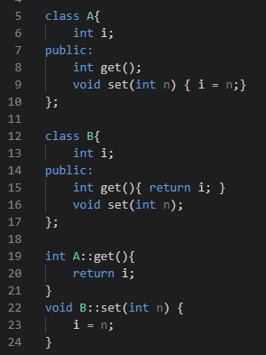
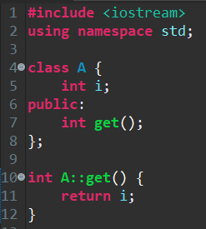
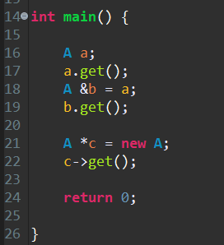
类作用域
类
体
类的成员具有类作用域，其范围包括类体和非内联成员函数的函数体。
如果在类作用域以外访问类的成员，要通过类名（访问静态成员），或者该类的对象名、对象引用、对象指针（访问 非静态成员）。
类
体
函
数
体

Slide 7
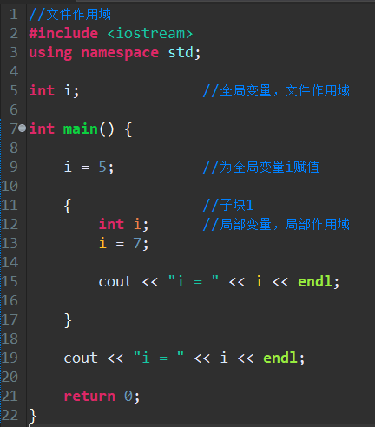
文件作用域
不在前述各个作用域中出现的声明，就具有（代码）文件作用域，这样声明的标识符其作用域开始于声明点，结束于文件尾。
运行结果：
i = 7
i = 5

Slide 8

1.2 可见性
可见性是从对标识符的使用的角度来谈的概念。
可见性表示从内层作用域向外层作用域“看”时，能看见什么。
如果标识在某处可见，则可以在该处使用此标识符。
命名空间作用域
类作用域
“封装”
块作用域

Slide 9
1.2 可见性（续）
标识符应声明在先，引(使)用在后。
如果某个标识符在外层中声明，且在内层中没有同一标识符的声明，则该标识符在内层可见。
对于两个嵌套作用域，如果在内层作用域内声明了与外层作用域中同名的标识符，则外层作用域的标识符在内层不可见（有优先级）。
“单向，就近”原则

Slide 10

同一作用域中的同名标识符
同一作用域内的对象/变量名、函数名、枚举常量名会隐藏(遮盖)同名的类名或枚举类型名。
重载的函数： 有相同 函数名
实体名
Notes:
// hiding_class_names.cpp
// compile with: /EHsc
#include <iostream>
using namespace std;
// Declare class Account at global scope.
class Account
{
public:
Account( double InitialBalance )
{ balance = InitialBalance; }
double GetBalance()
{ return balance; }
private:
double balance;
};
double Account = 15.37; // Hides class name Account
int main()
{
class Account Checking( Account ); // Qualifies Account as
// class name
cout << "Opening account with balance of: "
<< Checking.GetBalance() << "\n";
}
//Output: Opening account with balance of: 15.37

Slide 11
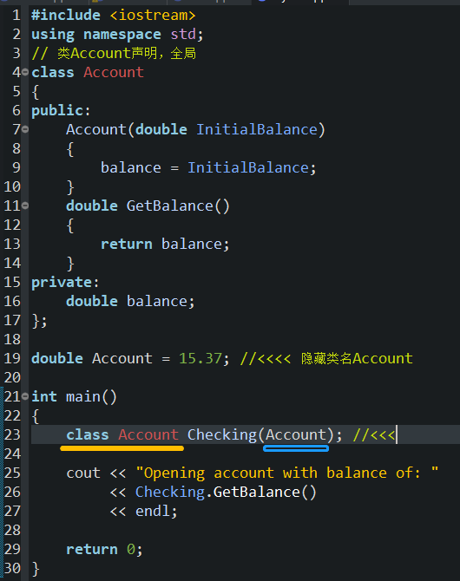
Notes:
#include <iostream>
using namespace std;
// 类Account声明，全局
class Account
{
public:
Account( double InitialBalance )
{ balance = InitialBalance; }
double GetBalance()
{ return balance; }
private:
double balance;
};
double Account = 15.37; // 隐藏类名Account
int main()
{
class Account Checking( Account ); //
cout << "Opening account with balance of: "
<< Checking.GetBalance() << "\n";
return 0;
}

Slide 12
内容
作用域与可见性
对象生存周期
类的静态成员
共享与保护
string 类（自习）

Slide 13
2 对象的生存期
对象从产生到结束的这段时间就是它的生存期。在对象生存期内，对象将保持它的值，直到被更新为止。
静态
动态

Slide 14
2.1 静态生存期
这种生存期与程序的运行期相同。
在文件作用域中声明的对象具有这种生存期。
在函数内部声明静态生存期对象，要冠以关键字static
命名空间作用域
类作用域
块作用域

Slide 15
2.2 动态生存期
块作用域中声明的，没有用static修饰的对象是 动态生存期的对象（习惯称局部生存期对象）。
开始于程序执行到声明点时，结束于命名该标识符的作用域结束处。

Slide 16
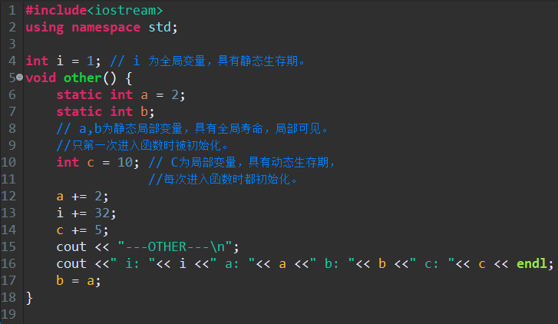
例 变量的生存期与可见性
C/C++

Slide 17
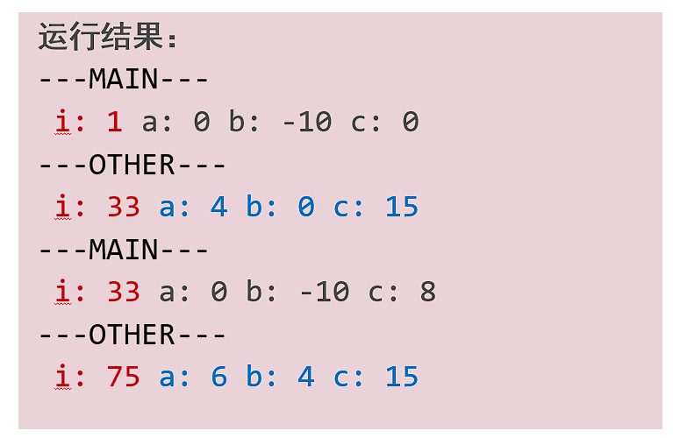
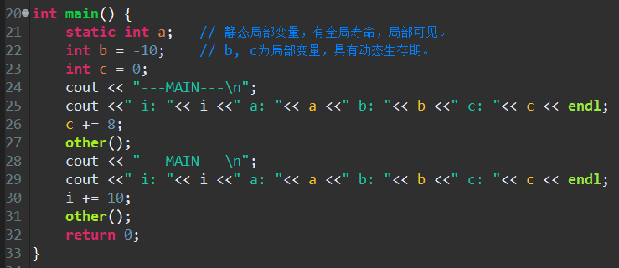
例 变量的生存期与可见性(续)

Slide 18
内容
作用域与可见性
对象生存周期
类的静态成员
共享与保护
string 类（自习）

Slide 19
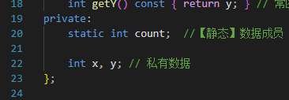
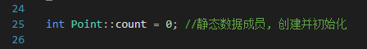
3.1 静态数据成员
静态数据成员
用关键字static声明
为该类的所有对象共享，静态数据成员具有静态生存期。
必须在类外定义和初始化，用(::)来指明所属的类。
Q: 此话怎讲？

Slide 20
例 具有静态数据成员的Point类
Point
- x : int
- y : int
类
设
计
图
<<static>>- count : int = 0
+ Point(xx : int = 0, yy : int = 0)
+ getX() : int
+ getY() : int
+ Point(p : Point &)
+ showCount() : void

Slide 21
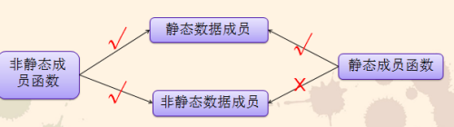
3.2 静态函数成员
静态函数成员
类外代码可以使用类名和作用域操作符来调用静态成员函数。
静态成员函数只能直接引用属于该类的静态数据成员或静态成员函数。
Q: Why ??

Slide 22
例 具有静态数据、函数成员的 Point类
Point
- x : int
- y : int
类
设
计
图
<<static>>- count : int = 0
+ Point(xx : int = 0, yy : int = 0)
+ getX() : int
+ getY() : int
+ Point(p : Point &)
<<static>>+ showCount() : void

Slide 23
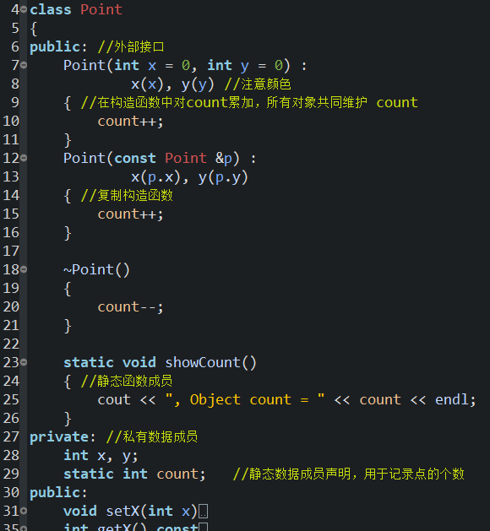
例 静态成员举例

Slide 24
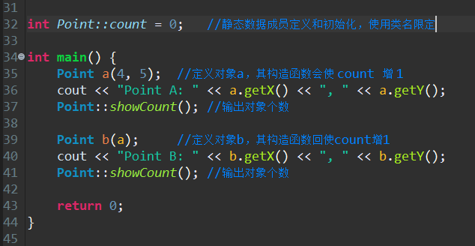
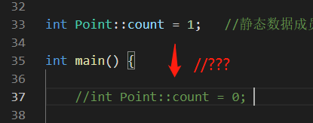
例 (续）
无论是private 还是public 的静态成员数据
使用类名和域操作符来调用
Notes:
#include <iostream>
using namespace std;
class Point {
public: //外部接口
Point(int x = 0, int y = 0):x(x), y(y) //注意颜色
{//在构造函数中对count累加，所有对象共同维护 count
count++;
}
Point(const Point &p):x(p.x), y(p.y)
{//复制构造函数
count++;
}
~Point() {
count--;
}
int getX() {
return x;
}
int getY() {
return y;
}
static void showCount() {//静态函数成员
cout << " Object count = " << count << endl;
}
private: //私有数据成员
int x, y;
static int count; //静态数据成员声明，用于记录点的个数
};
int Point::count = 0; //静态数据成员定义和初始化，使用类名限定
int main() {
//int Point::count = 0; //静态数据成员定义和初始化，使用类名限定
Point a(4, 5); //定义对象a，其构造函数会使 count 增 1
cout << "Point A: " << a.getX() << ", " << a.getY();
Point::showCount(); //输出对象个数
Point b(a); //定义对象b，其构造函数回使count增1
cout << "Point B: " << b.getX() << ", " << b.getY();
Point::showCount(); //输出对象个数
return 0;
}

Slide 25
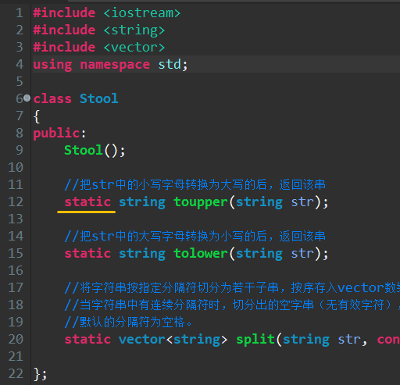
Stool, 工具类: 无需创建对象实例
静态函 数成员
全
是

Slide 26
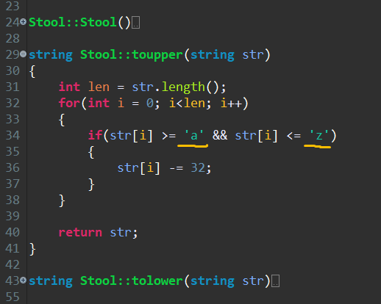
静态函数成员实现
.cpp中函数的 实现代码前，
不需写static

Slide 27
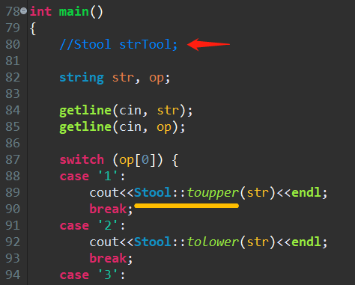
静态函数成员
1、无需实例化对象
2、类名::静态成员

Slide 28
内容
作用域与可见性
对象生存周期
类的静态成员
共享与保护
string 类（自习）

Slide 29
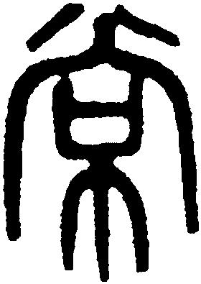
4 共享数据的保护
对于既需要共享、又需要防止改变的数据应该声明为常类型（用const进行修饰）。对于不改变对象状态的成员函数应该声明为常函数。
常对象：必须进行初始化,不能被更新。
const 类名 对象名，或 类名 const 对象名
常成员：用const进行修饰的类成员： 常数据成员和常函数成员
常引用：被引用的对象不能被更新。
const 类型说明符 &引用名
常数组：数组元素不能被更新。
类型说明符 const 数组名[大小]...
常指针：指向常量的指针。

Slide 30
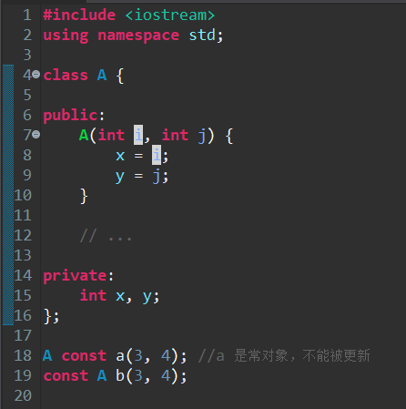
4.1 常对象
常对象举例
指针内容先略过
const string *ss = @“注意*”;
// ↑ ↑ "*ss"不能被修改， "ss"能被修改
string const *ss = @"注意*";
// ↑ ↑ "*ss"不能被修改， "ss"能被修改
string * const ss= @"注意*";
// ↑ ↑ "ss" 不能被修改，"*ss"能被修改
//注意：1和2其实没什么区别, ss为指针地址。*ss 为指针所指对象。
A const a(3,4)
const A a(3,4) 是等价的
思考：哪些操作有试图改变常对象状态的危险？
Notes:
A const a(3,4)
Const A a(3,4)
是等价的。
const String *ss = @“注意*”; // "*ss"不能被修改， "ss"能被修改
String const *ss = @"注意*"; //"*ss"不能被修改， "ss"能被修改
String * const ss= @"注意*"; //"ss"不能被修改，"*ss"能被修改
//注意：1和2其实没什么区别,ss为指针地址。*ss为指针所指对象。

Slide 31

如何保障常对象的值不被改变
常对象的数据成员都被视为常量，不能被赋值；
不能通过常对象调用普通的成员函数。
只能调用其常成员函数。
需搞清楚什么是初始化，什么是赋值？
const int n = 10;
n = 10; //×
const A a0(10, 10);
const A a1;
a1 = a; //×
数据：赋值限制
函数：调用限制
Notes:
N=10 应为是对 常对象赋值，报错。
同理 a1 = a 报错

Slide 32
4.2 用const修饰的对象成员
常成员函数
使用const关键字说明的函数。
常成员函数不更新对象的数据成员。
常成员函数说明格式： 类型说明符 函数名(参数表) const; 这里，const是函数类型的一个组成部分，因此在实现部分也要带const关键字。
const关键字可以被用于区分是否重载函数

Slide 33
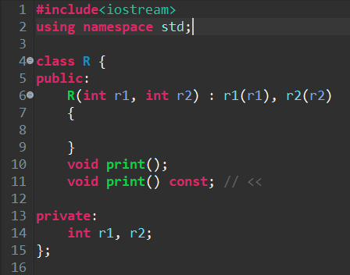
例：常成员函数
注意位置

Slide 34
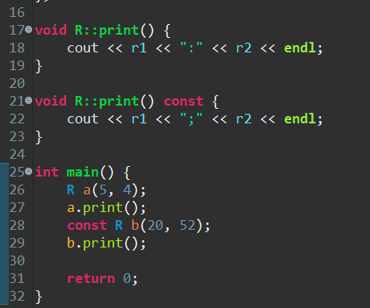
例：常成员函数
运行结果：
5:4
20;52
//调用void print()
//调用void print() const

Slide 35
常成员函数的声明原则
适当地将成员函数声明为常成员函数，能够提高代码质量。
凡是不会改变对象状态的函数，都应当声明为常成员函数。
准确地说：什么是改变对象状态？
改变对象状态，不简单地等同于改变成员数据的值。
只要一个成员函数执行与否，不会影响以后接口函数的调用结果，都可以认为它不会改变对象状态。

Slide 36
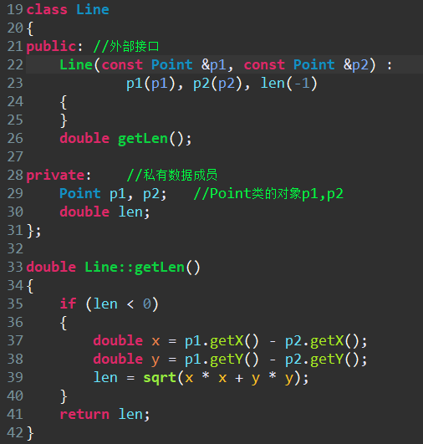
常成员函数的声明原则
略
改变数据成员，但不改变对象状态
Notes:
line的状态只是由两个端点决定。Len不会代表line的状态。
Len只是数据成员，不代表状态。
因此，可以定义getLen为const。
而因为getLen() const 只能访问const的成员，len 不是const，定义const受限。
如何解决？

Slide 37
常成员函数的声明原则
略
在原则上，应当将getLen声明为常成员函数，但由于修改了数据成员的值，语言规则不允许
怎么办？使用mutable关键字
mutable 关键字使得被修饰的成员对象无视“常对象的成员对象被视为常对象”这一语言原则
mutable 须慎用
可变的

Slide 38
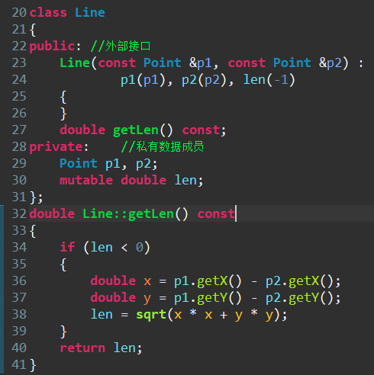
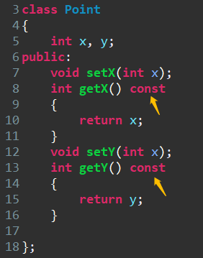
修改后的程序代码
略
Notes:
class Line { //Line类的定义
public: //外部接口
Line(const Point &p1, const Point &p2)
: p1(p1), p2(p2), len(-1) { }
double getLen() const;
private: //私有数据成员
Point p1, p2;
mutable double len;
};
double Line::getLen() const {
if (len < 0) {
double x = p1.getX() - p2.getX();
double y = p1.getY() - p2.getY();
len = sqrt(x * x + y * y);
}
return len;
}

Slide 39
4.2 用const修饰的对象成员
略
常数据成员
使用const说明的数据成员。
任何函数中都不能对该成员赋值。
构造函数只能通过初始化列表对该数据成员进行初始化。
在创建此类成员的同时，就须确定其值

Slide 40
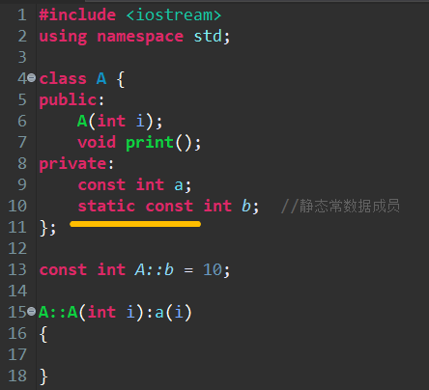
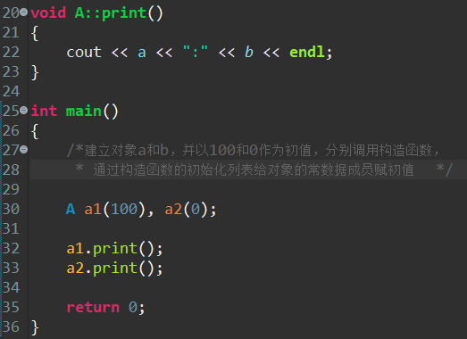
例：常数据成员
//静态常数据成员
初始化列表初始化常成员变量a
运行结果：
100:10
0:10

Slide 41
4.3 常引用
如果在声明引用时用const修饰，被声明的引用就是常引用。
常引用所引用的对象不能被更新。
用常引用做形参，便不会对实参进行更改。常引用的声明形式如下：
const 类型说明符 &引用名;

Slide 42
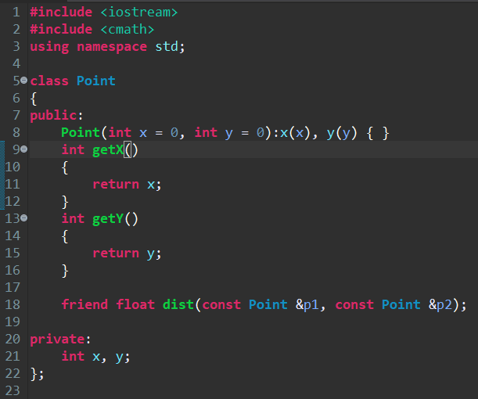
例：常引用作形参

Slide 43
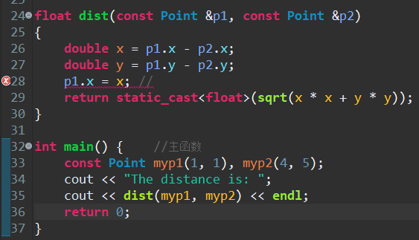
例：常引用作形参
// error: assignment of member 'Point::x' in read-only object

Slide 44
共享与保护小结
常对象
只能初始化，不能赋值
只能调用常成员函数
常数据成员
只能通过初始化列表获得初值
常成员函数
常对象唯一的对外接口，不能更新数据成员
调用时，目的对象视为常对象，函数内不能针对目的对象调用该类中没有 const 修饰的成员函数

Slide 45
内容
作用域与可见性
对象生存周期
类的静态成员
共享与保护
string 类（自习）

Slide 46
C中采用字符数组来处理字符串
略
字符串常量（例："program"）
各字符连续、顺序存放，每个字符占一个字节，以‘\0’结尾，相当于一个隐含创建的字符常量数组
“program”出现在表达式中，表示这一char数组的首地址
首地址可以赋给char常量指针：
const char *STRING1 = "program";
字符串变量
可以显式创建字符数组来表示字符串变量，例如，以下三条语句具有等价的作用：
char str[8] = { 'p', 'r', 'o', 'g', 'r', 'a', 'm', '\0' };
char str[8] = "program";
char str[] = "program";
p | r | o | g | r | a | m | \0
46

Slide 47
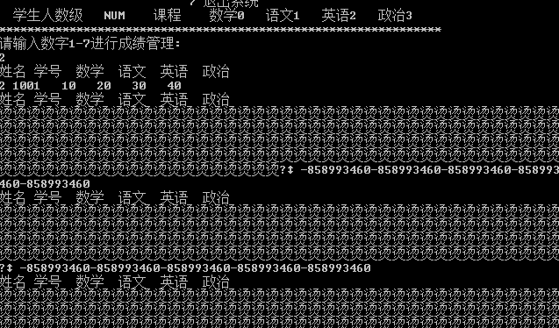
烫人的字符串

Slide 48

用字符数组表示字符串的缺点
执行连接、拷贝、比较等操作，都需要显式调用库函数，很麻烦
当字符串长度很不确定时，需要用new动态创建字符数组，最后要用delete释放，很繁琐
字符串实际长度大于为它分配的空间时，会产生数组下标越界的错误
解决方法
使用字符串类string表示字符串
string实际上是对字符数组操作的封装
48

Slide 49
string类
常用构造函数
string(); //缺省构造函数，建立一个长度为0的串
string(const char *s); //用指针s所指向的字符串常量初始化string类的对象
string(const string& rhs); //拷贝构造函数
例：
string s1; //建立一个空字符串
string s2 = “abc”; //用常量建立一个初值为”abc”的字符串
string s3 = s2; //执行拷贝构造函数，用s2的值作为s3的初值
49

Slide 50
常用操作符
s + t 将串s和t连接成一个新串
s = t 用t更新s
s == t 判断s与t是否相等
s != t 判断s与t是否不等
s < t 判断s是否小于t（按字典顺序比较）
s <= t 判断s是否小于或等于t （按字典顺序比较）
s > t 判断s是否大于t （按字典顺序比较）
s >= t 判断s是否大于或等于t （按字典顺序比较）
s[i] 访问串中下标为i的字符
例：
string s1 = "abc", s2 = "def";
string s3 = s1 + s2; //结果是"abcdef"
bool s4 = (s1 < s2); //结果是true
char s5 = s2[1]; //结果是'e'
50

Slide 51
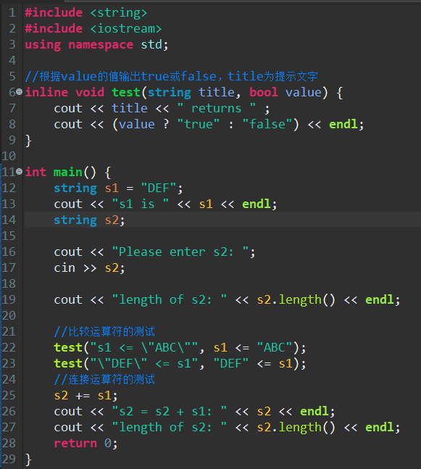
string类
应用举例
51
Notes:
#include <string>
#include <iostream>
using namespace std;
//根据value的值输出true或false，title为提示文字
inline void test(string title, bool value) {
cout << title << " returns " ;
cout << (value ? "true" : "false") << endl;
}
int main() {
string s1 = "DEF";
cout << "s1 is " << s1 << endl;
string s2;
cout << "Please enter s2: ";
cin >> s2;
cout << "length of s2: " << s2.length() << endl;
//比较运算符的测试
test("s1 <= \"ABC\"", s1 <= "ABC");
test("\"DEF\" <= s1", "DEF" <= s1);
//连接运算符的测试
s2 += s1;
cout << "s2 = s2 + s1: " << s2 << endl;
cout << "length of s2: " << s2.length() << endl;
return 0;
}

Slide 52
string类重载的操作符
= 将一个字符串赋值给另一个字符串
string s1("Hello");
string s2;
s2 = s1
+= 将一个字符串附加到另一个字符串后面
s1 += " World!";
[] 访问字符串中各个字符
s1[1] = 'h';

Slide 53
string类重载的操作符
==
string s1("Hello");
string s2("hello");
if (s1==s2) ...
!=
if(s1!=s2) ...
<
按ASCII码顺序进行比较

Slide 54
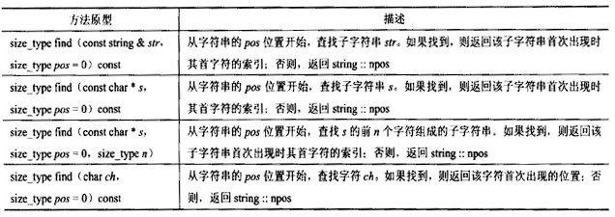
string类的部分常用成员函数
length，size
作用一样，返回字符串中的字符数
find

Slide 55
string类的部分成员函数
insert
将字符串对象、字符串数组或几个字符插入到string对象中
compare
比较两个字符串内容
copy
将一个字符串对象的一部分拷贝到指定的字符数组中
erase
删除字符串的部分或全部内容
replace
替换一个字符串的部分或全部内容

Slide 56

输入整行字符串
用cin的>>操作符输入字符串，会以空格作为分隔符，空格后的内容会在下一回输入时被读取
用string头文件中的getline可以输入整行字符串，例如：
getline(cin, s2);
指定分隔符输入字符串
输入字符串时，可以使用其它分隔符作为字符串结束的标志（例如逗号、分号）
把分隔符作为getline的第3个参数即可，例如：
getline(cin, s2, ',');
56

Slide 57
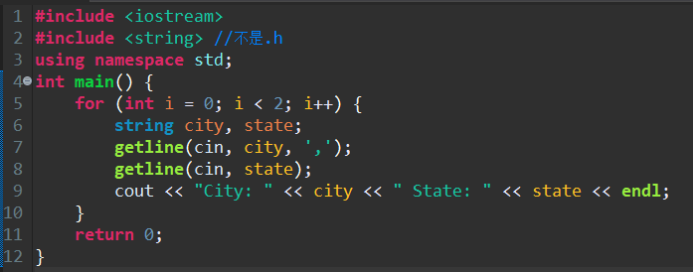
运行结果：
Beijing,China
City: Beijing State: China
San Francisco,the United States
City: San Francisco State: the United States
57

Slide 58
运算符重载
Q：用“+”、“-”能够实现复数类的加减运算吗？
实现复数加减运算的方法 ——重载“+”、“-”运算符
运算符重载是对已有运算符赋予多重含义，使同一个运算符作用于不同类型的数据时导致不同的行为。

Slide 59
运算符重载的规则
C++ 几乎可以重载全部的运算符，但只能够重载C++中已经有的。
不能重载的运算符举例：“.”、“.*”、“::”、“? :”、sizeof()
重载之后运算符的优先级和结合性都不会改变。
运算符重载是针对新类型数据的实际需要，对原有运算符进行适当的改造。
两种重载方式：
重载为类的非静态成员函数和
重载为非成员函数（略)。
Notes:
不能重载的运算符存在在的原因是： 如果这些运算符重载了，在编译逻辑上会造成混乱，因此保留了限制不允许重载。
改造原有的运算符，对新类型数据进行改造。

Slide 60
运算符重载
声明形式
函数类型 operator 运算符（形参）
{
......
}
重载为类成员函数时
参数个数 = 原操作数个数-1（后置++、--除外）
重载为非成员函数时
参数个数=原操作数个数，且至少应该有一个自定义类型的形参。
Notes:
类成员函数的参数个数少一个的原因，是其自身作为操作数，就不需要当做参数传入了。
而非成员函数，不存在这个问题，没有函数的归属，造成 参数个数 与 源操作数个数 相同。

Slide 61
例 复数类加减法运算重载—成员函数形式
运算符重载为成员函数
将“+”、“-”运算重载为复数类的成员函数。
规则:
实部和虚部分别相加减。
操作数:
两个操作数都是复数类的对象。

Slide 62
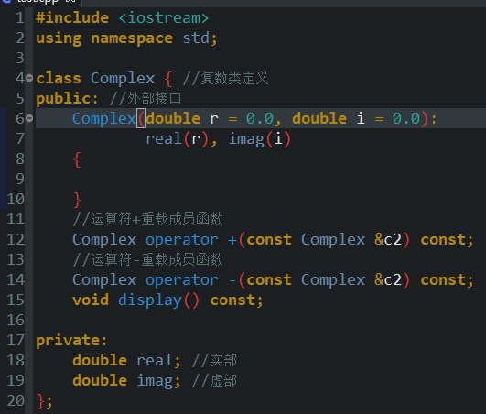
例（续）

Slide 63
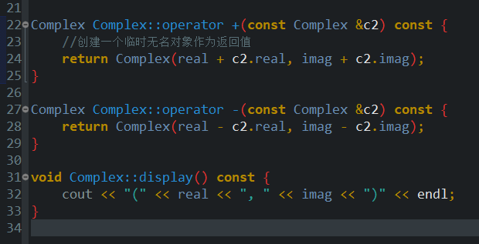
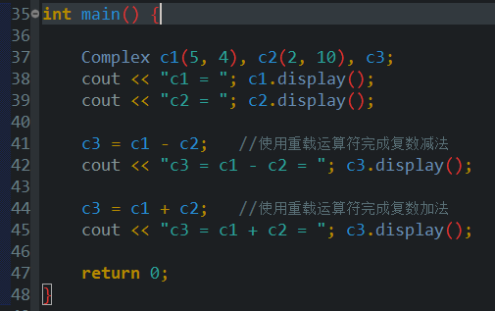
例
程序输出结果为：
c1 = (5, 4)
c2 = (2, 10)
c3 = c1 - c2 = (3, -6)
c3 = c1 + c2 = (7, 14)
代码备注
Notes:
#include <iostream>
using namespace std;
class Complex {//复数类定义
public://外部接口
Complex(double r = 0.0, double i = 0.0):
real(r), imag(i)
{
}
//运算符+重载成员函数
Complex operator +(const Complex &c2) const;
//运算符-重载成员函数
Complex operator -(const Complex &c2) const;
void display() const;
private:
double real; //实部
double imag; //虚部
};
Complex Complex::operator +(const Complex &c2) const {
//创建一个临时无名对象作为返回值
return Complex(real + c2.real, imag + c2.imag);
}
Complex Complex::operator -(const Complex &c2) const {
return Complex(real - c2.real, imag - c2.imag);
}
void Complex::display() const {
cout << "(" << real << ", " << imag << ")" << endl;
}
int main() {
Complex c1(5, 4), c2(2, 10), c3;
cout << "c1 = "; c1.display();
cout << "c2 = "; c2.display();
c3 = c1 - c2;//使用重载运算符完成复数减法
cout << "c3 = c1 - c2 = "; c3.display();
c3 = c1 + c2;//使用重载运算符完成复数加法
cout << "c3 = c1 + c2 = "; c3.display();
return 0;
}

Slide 64
单目运算符成员函数的设计
前置单目运算符 U, 如 ++i, --i
如果要重载 U 为类成员函数，使之能够实现表达式 U oprd，其中 oprd 为A类对象，则 U 应被重载为 A 类的成员函数，无形参。
经重载后， 表达式 U oprd 相当于 oprd.operator U()
自学了解
Notes:
以 ++A为例

Slide 65
单目运算符成员函数的设计(续)
后置单目运算符U, 如 i++和 i--
如果要重载 ++或--为类成员函数，使之能够实现表达式 oprd++ 或 oprd-- ，其中 oprd 为A类对象，则 ++ 或 -- 应被重载为 A 类成员函数，且具有一个 int 类型形参。
经重载后，表达式 oprd++ 相当于: oprd.operator++(0)
Notes:
Int没有具体的含义，只是用来区分前置 和 后置 运算符。 有int 为后置运算符； 无int 为前置运算符。

Slide 66

例
运算符前置++和后置++重载为时钟类的成员函数。
前置单目运算符，重载函数没有形参;
后置单目运算符，重载函数需有一个整型形参。
操作数是时钟类的对象。
实现时间增加1秒钟。

Slide 67
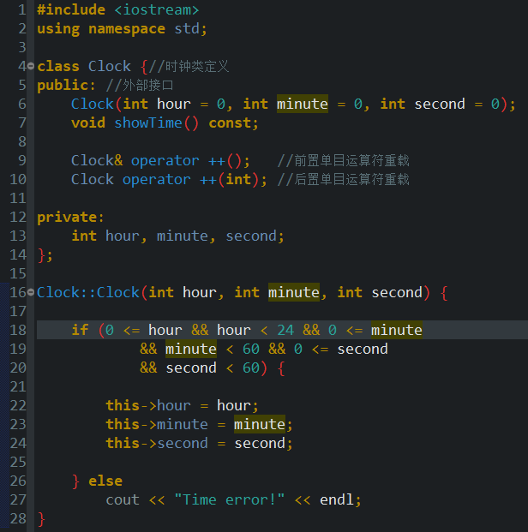
例 （续）

Slide 68
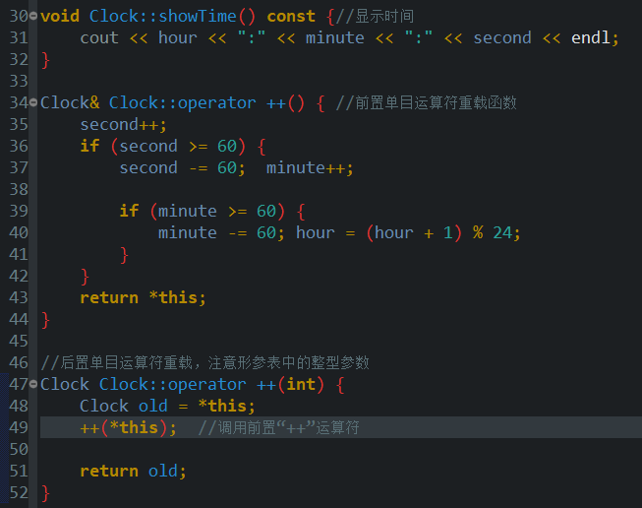
例（续）
注意
函数
返回
类型

Slide 69
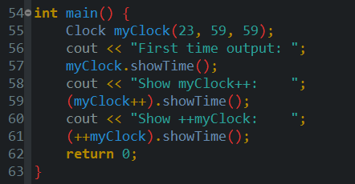
例
运行结果：
First time output: 23:59:59
Show myClock++: 23:59:59
Show ++myClock: 0:0:1
代码备注
Notes:
#include <iostream>
using namespace std;
class Clock {//时钟类定义
public://外部接口
Clock(int hour = 0, int minute = 0, int second = 0);
void showTime() const;
Clock& operator ++(); //前置单目运算符重载
Clock operator ++(int);//后置单目运算符重载
private:
int hour, minute, second;
};
Clock::Clock(int hour, int minute, int second) {
if (0 <= hour && hour < 24 && 0 <= minute
&& minute < 60 && 0 <= second
&& second < 60) {
this->hour = hour;
this->minute = minute;
this->second = second;
} else
cout << "Time error!" << endl;
}
void Clock::showTime() const {//显示时间
cout << hour << ":" << minute << ":" << second << endl;
}
Clock& Clock::operator ++() { //前置单目运算符重载函数
second++;
if (second >= 60) {
second -= 60; minute++;
if (minute >= 60) {
minute -= 60; hour = (hour + 1) % 24;
}
}
return *this;
}
//后置单目运算符重载，注意形参表中的整型参数
Clock Clock::operator ++(int) {
Clock old = *this;
++(*this);//调用前置“++”运算符
return old;
}
int main() {
Clock myClock(23, 59, 59);
cout << "First time output: ";
myClock.showTime();
cout << "Show myClock++: ";
(myClock++).showTime();
cout << "Show ++myClock: ";
(++myClock).showTime();
return 0;
}

Slide 70
类型强制转换运算符重载
自学了解
class CDemo{
int n;
public:
CDemo(int I = 0):n(i) { }
CDemo& operator++(); //用于前置++形式
CDemo operator++(int); //用于后置++形式
operator int( ) { return n; }
}；

Slide 71
类型强制转换运算符重载
operator int( ) { return n; }
int作为一个类型强制转换运算符被重载,
CDemo s;
(int) s ; //等效于s.int();
类型强制转换运算符重载时,
不能写返回值类型
实际上其返回值类型--类型强制转换运算符代表的类型
Notes:
Int 就是返回类型

Slide 72
赋值运算符 = 重载
赋值运算符两边的类型可以不匹配
把一个int类型变量赋值给一个Complex对象
把一个char * 类型的字符串赋值给一个字符串对象
需要重载赋值运算符‘=’
赋值运算符“=” 只能重载为成员函数
Notes:
赋值（=）、下标（[]）、调用（()）和成员访问箭头（->）运算符必须是成员（函数）。
对于赋值运算符来说，我们知道一个c++类，程序员如果没有为其定义了赋值操作符重载函数，编译器也会隐式的定义，这样倘若再定义全局赋值运算符重载函数，将会发生二义性。即使编译器允许这样的定义手法，在调用的时候也编译不过。

Slide 73
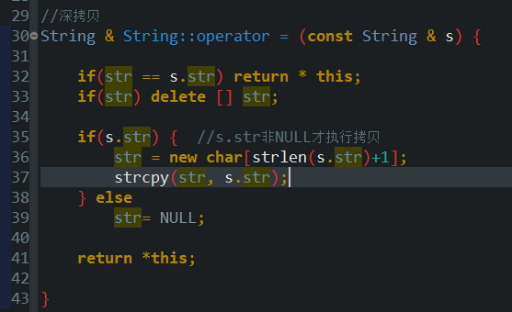
重载赋值运算符
复制拷贝操作….
代码备注
Notes:
形参加引用的目的： 这样可以避免在函数调用时对实参的一次拷贝，提高了效率。
#include<iostream>
#include<string.h>
class String {
private:
char * str;
public:
String () : str(NULL) { } //构造函数, 初始化str为NULL
const char * c_str() { return str; }
char * operator = (const char * s);
~String() { if(str) delete [] str; }
};
//重载 =，使得obj = "hello" 能够成立
char * String::operator = (const char * s) {
if(str) delete [] str;
if(s) { //s非NULL才执行拷贝
str= new char[strlen(s)+1];
strcpy(str, s);
} else
str = NULL;
return str; //Q: 不要返回值可以不？ 局限是？
}
//深拷贝
String & String::operator = (const String & s) {
if(str == s.str) return * this;
if(str) delete [] str;
if(s.str) { //s.str非NULL才执行拷贝
str = new char[strlen(s.str)+1];
strcpy(str, s.str);
} else
str= NULL;
return *this;
}
int main(){
String s;
s = "Good Luck,";
std::cout<< s.c_str() << std::endl;
//String s2 = "hello!"; //<<< 错误！ Q: why?
s = "Shenzhou8!";
std::cout<< s.c_str() << std::endl;
return 0;
}

Slide 74

赋值运算符返回值的类型
Q: void 好不好?
考虑: a = b = c; //等价于 a.operator=(b.operator=(c));
Q: String 好不好? //A: 产生新对象
为什么是String &？ //第2个重载的类型
运算符重载时, 好的风格--尽量保留运算符原本的特性
考虑: (a=b)=c; //会修改a的值
分别等价于: (a.operator=(b)).operator=(c);
Notes:
String 会耗费内存，新对象产生。
String & 直接返回内部产生的对象。
(a.operator=(b)).operator=(c);
一般地，返回值是被赋值者的引用，即*this（如上面例1），原因是
①这样在函数返回时避免一次拷贝，提高了效率。
②更重要的，这样可以实现连续赋值，即类似a=b=c这样。如果不是返回引用而是返回值类型，那么，执行a=b时，调用赋值运算符重载函数，在函数返回时，由于返回的是值类型，所以要对return后边的“东西”进行一次拷贝，得到一个未命名的副本（有些资料上称之为“匿名对象”），然后将这个副本返回，而这个副本是右值，所以，执行a=b后，得到的是一个右值，再执行=c就会出错。
并且，（a=b)=c; 更改a的值是符合String &逻辑的。

Slide 75
运算符重载为非成员函数
自学了解
通常将运算符重载为成员函数
但有时需要重载为非成员函数：
要重载的操作符的第一个操作数的类型是无法更改的类型，如“<<”第一个操作数的类型是ostream，c++标准库的类型，无法添加新的成员函数。
以非成员函数重载时支持更灵活的类型转换。第一个操作数可以被隐含转换为指定类型，不一定必须是指定类型的对象。
例如：Complex c; //Complex类重载了“+”
c = c + 5.0; //正确！
c = 5.0 + c; //错误！
Notes:
注意位置顺序。 C= c + 50 中 + 号只是用来表示 双目的操作符，不能调换位置 因为+50不是Complex的对象了。

Slide 76
运算符重载为非成员函数
函数的形参列表依自左至右的次序排列各操作数。
后置单目运算符++和--的重载函数，形参列表中要增加一个int，但不必写形参名。
如果在运算符的重载函数中需要操作某类对象的私有成员，可以将它声明为该类的友元。
Notes:
就是指的 重载函数

Slide 77
运算符重载为非成员函数（续）
双目运算符 B重载后， 表达式 oprd1 B oprd2 等同于operator B (oprd1, oprd2)
前置单目运算符 B重载后， 表达式 B oprd 等同于operator B (oprd)
后置单目运算符 ++和--重载后， 表达式 oprd B 等同于operator B (oprd, 0)
Notes:
Oprd B 后置非成员函数，在定义和实现时，其格式类似 operator B(oprd, 0)

Slide 78
例以非成员函数形式重载Complex的加减法运算和“<<”运算符
将+,-（双目）重载为非成员函数，并将其声明为复数类的友元，两个操作数都是复数类的常引用。
将 <<（双目）重载为非成员函数，并将其声明为复数类的友元，它的左操作数是std::ostream引用，右操作数为复数类的常引用，返回std::ostream引用，用以支持下面形式的输出： cout << a << b; 该输出调用的是： operator << (operator << (cout, a), b);
Notes:
将 operator << 当做一个函数名看待。
因为是 非成员函数，需要有 参数（常应用） 、 被作用者（左操作数）、 返回值 。
Cout 是被作用者，a是参数， 返回值是 ostream &

Slide 79
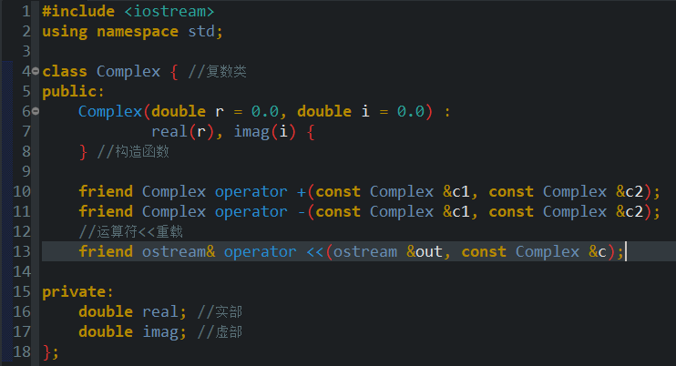
例
Notes:
<< 是限定好的操作符重载方法。 其他操作符的重载，根据功能也有类似形式。

Slide 80
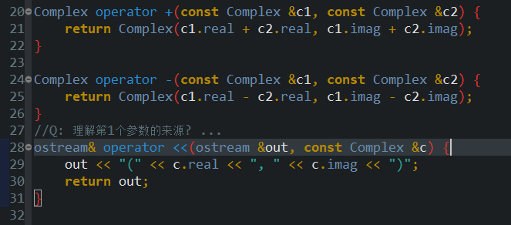
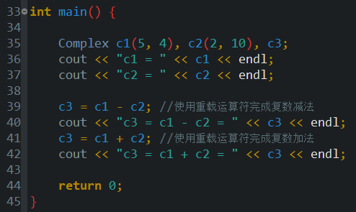
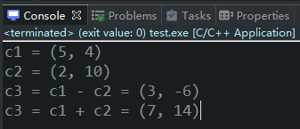
例（续）
代码备注
Notes:
<< 是限定好的操作符重载方法。 其他操作符的重载，根据功能也有类似形式。
#include <iostream>
using namespace std;
class Complex {//复数类
public:
Complex(double r = 0.0, double i = 0.0) :
real(r), imag(i) {
} //构造函数
friend Complex operator +(const Complex &c1, const Complex &c2);
friend Complex operator -(const Complex &c1, const Complex &c2);
//运算符<<重载
friend ostream& operator <<(ostream &out, const Complex &c);
private:
double real; //实部
double imag; //虚部
};
Complex operator +(const Complex &c1, const Complex &c2) {
return Complex(c1.real + c2.real, c1.imag + c2.imag);
}
Complex operator -(const Complex &c1, const Complex &c2) {
return Complex(c1.real - c2.real, c1.imag - c2.imag);
}
//Q: 理解第1个参数的来源? ...
ostream& operator <<(ostream &out, const Complex &c) {
out << "(" << c.real << ", " << c.imag << ")";
return out;
}
int main() {
Complex c1(5, 4), c2(2, 10), c3;
cout << "c1 = " << c1 << endl;
cout << "c2 = " << c2 << endl;
c3 = c1 - c2; //使用重载运算符完成复数减法
cout << "c3 = c1 - c2 = " << c3 << endl;
c3 = c1 + c2; //使用重载运算符完成复数加法
cout << "c3 = c1 + c2 = " << c3 << endl;
return 0;
}

